Slide 1
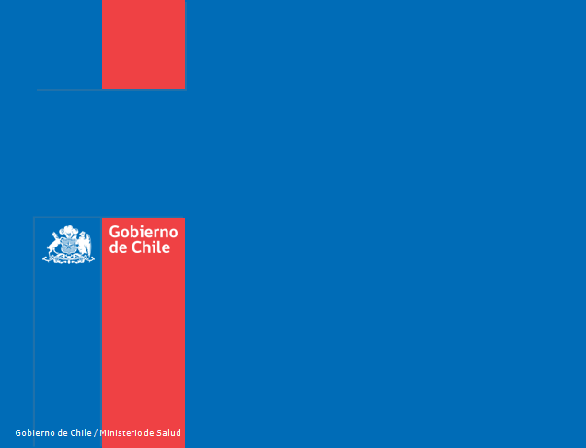
¿QUÉ ES LA SALUD MENTAL?
Es el completo bienestar Físico, Psicológico y Social;
una óptima calidad de vida que integra un desarrollo Laboral, Educacional y Personal,
o también que la persona pueda tener una armonía consigo misma, con las personas y con el medio.

Slide 2
ENFOQUE
Cada dispositivo está constituido por un Equipo Multidisciplinario,
integral,
familiar y
comunitario en el ámbito de la Salud Mental.

Slide 3
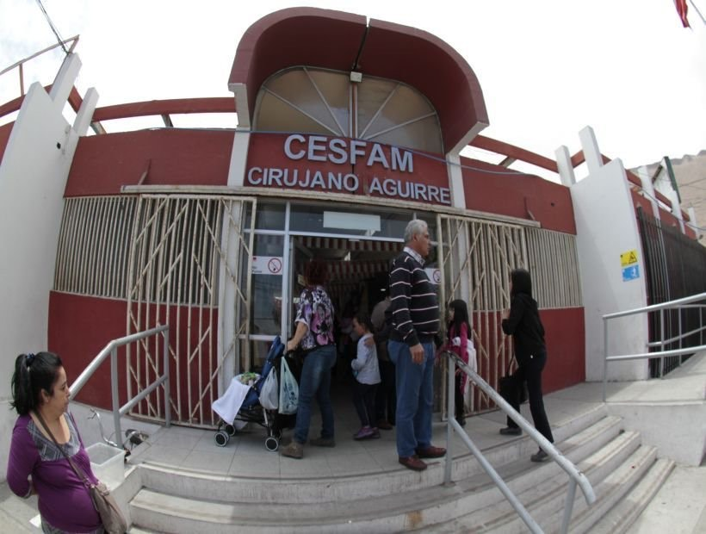
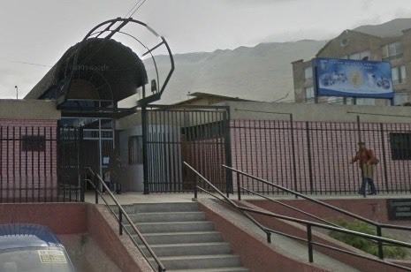
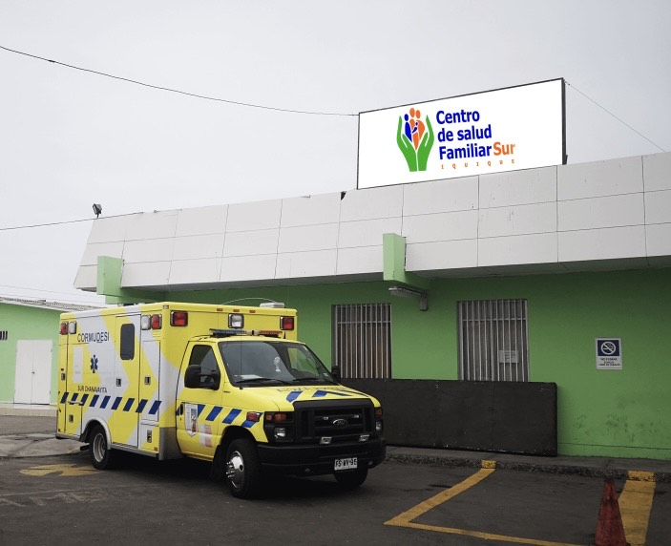
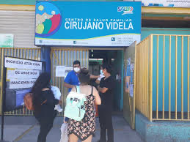
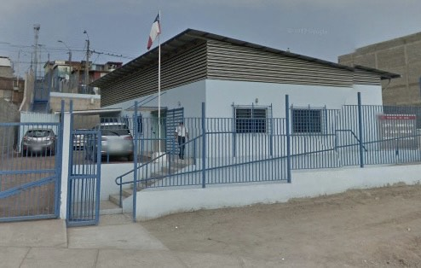
RED DE SALUD MENTAL DE ATENCIÓN PRIMARIA - IQUIQUE
.

Slide 4
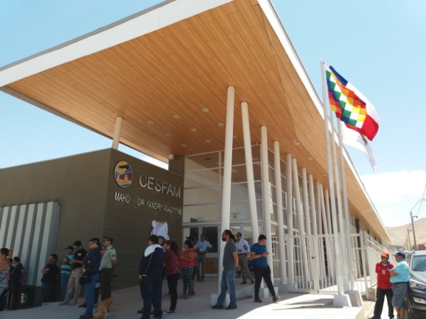
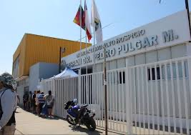
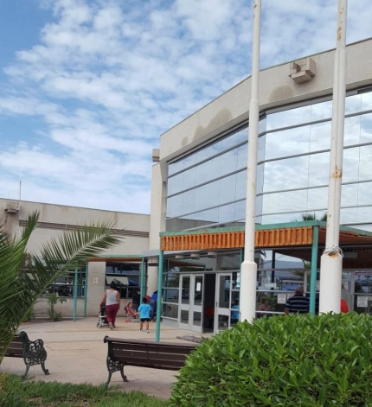
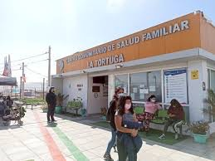

RED DE SALUD MENTAL DE ATENCIÓN PRIMARIA – ALTO HOSPICIO
.

Slide 5
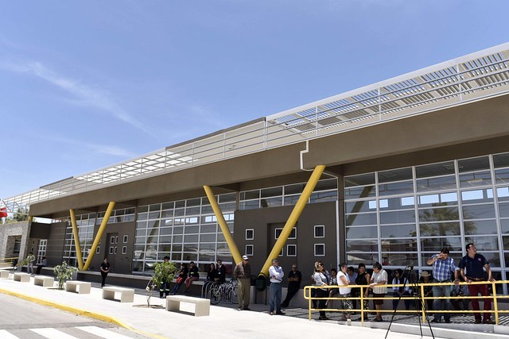
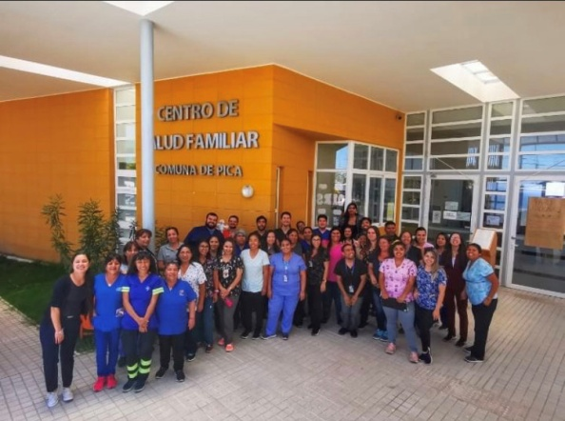
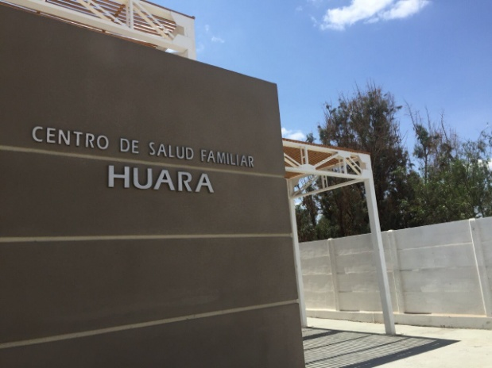
RED DE SALUD MENTAL DE ATENCIÓN PRIMARIA - RURAL
.

Slide 6
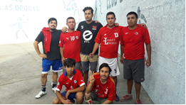
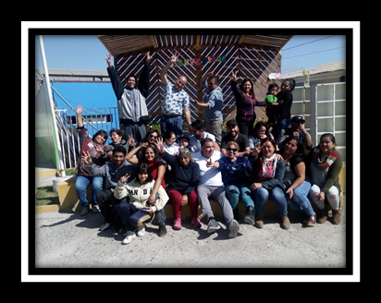
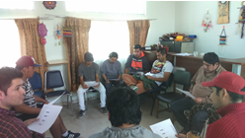
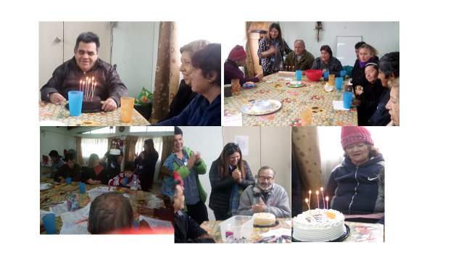

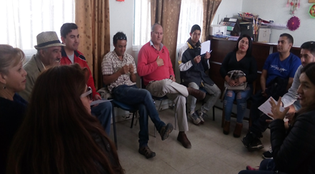
NUESTRAS USUARIAS Y USUARIOS ….
.

Slide 7
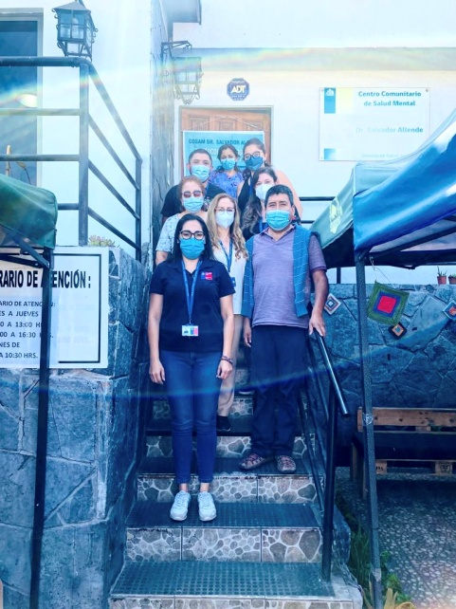
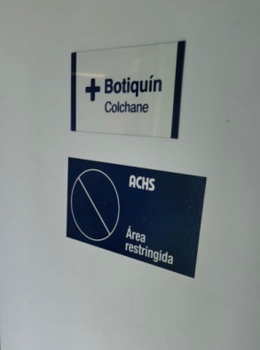
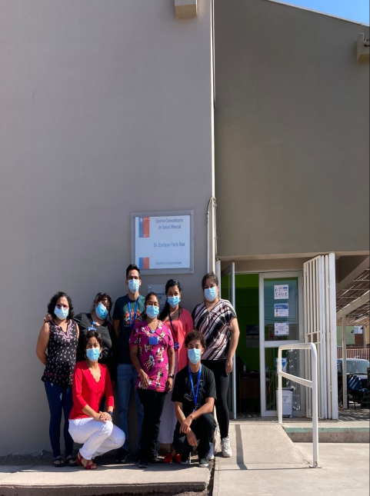
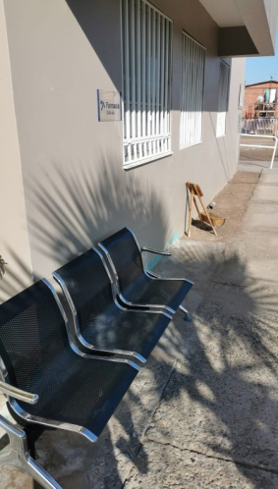
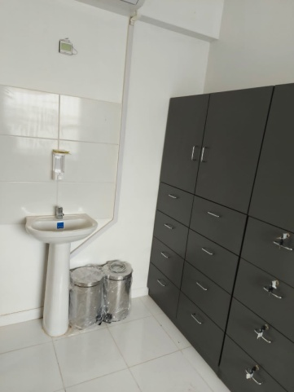
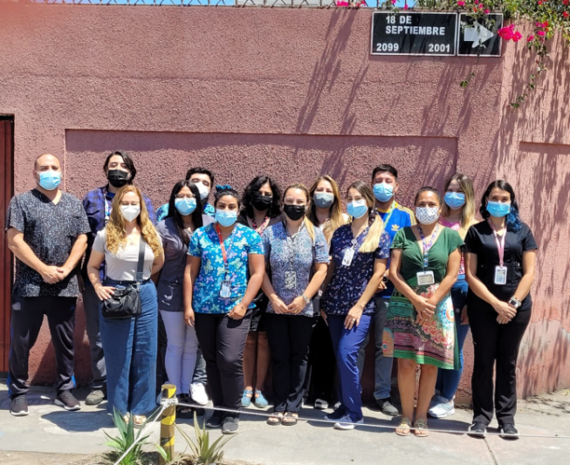
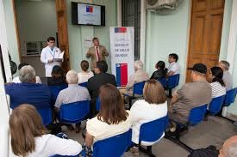
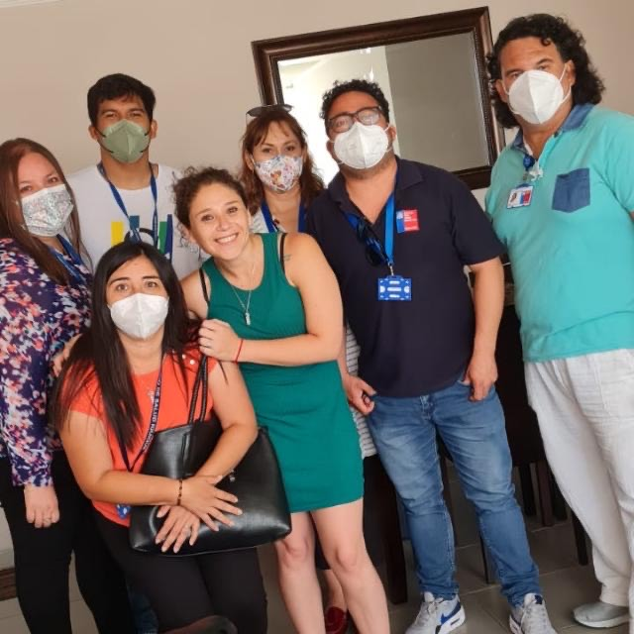
NUESTROS EQUIPOS…..
.
COSAM PARIS
BOTIQUIN C. PARIS
COSAM ALLENDE
FARMACIA COSAM
HOSP. DIA ADULTO
DEPTO. SALUD MENTAL

Slide 8
EN PANDEMIA….
En un primer momento, mantención de esquemas farmacológicos, licencias médicas, atención en puerta y continuidad de tratamiento… un tremendo desafío a lo no vivido….
Establecimiento de turnos en los equipos: presencial y remoto.
Prestaciones a través de Salud Mental remota en contexto de Emergencia Sanitaria.
Incorporación de 40 profesionales y/o técnicos a los COSAM; aumento de la dotación, a través del Intersector SENAME.
En 2020 se realizaron 23.590 atenciones presenciales.
En 2021 se realizaron 20.415 atenciones presenciales y 29.043 atenciones remotas.

Slide 9
SERVICIO DE SALUD IQUIQUE
HOSPITAL HTG IQUIQUE
CALETAS
.
CESFAM VIDELA
HOGAR 2
COSAM SEGUEL
HOSPITAL DIA INFANTO ADOLESCENTE
UHCIP ADULTOS
CESFAM GUZMAN
CESFAM AGUIRRE
HOGAR 1
FARMACIA COSAM EN HETG
U
R
G
E
N
C
I
A
S
COSAM ALLENDE
HOSPITAL DIA ADULTO
UHCIP IA ML
CESFAM SUR
CESFAM PULGAR
RESIDENCIA 1
CENTRO DIURNO
CESFAM AÑAZCO
COSAM PARIS
TALLER LABORAL COANIL
CESFAM REYNO
BOTIQUÍN COSAM
UHCIP MP
RESIDENCIA 2
C. PICA
RESIDENCIA 3
C. POZO
COMUNAS RURALES
Flujograma de la Red de Salud Mental de la Región de Tarapacá

Slide 10
DESAFIOS DE LA RED DE SALUD MENTAL S.S.I.
Apertura Farmacia COSAM en HETG: COSAM Seguel y COSAM Allende
Pronta apertura Botiquín Cosam Paris, de la comuna de Alto Hospicio
Traslado COSAM Seguel a nuevas dependencias
Plan de Mejoras en los Hogares y Residencias Protegidas
Ingreso al Sistema Nacional de Inversiones:
“Normalización Cosam Allende”
Disminución lista de Espera Psiquiátrica Infanto adolescente y Adulto
.

Slide 11
DESAFIOS DE LA RED DE SALUD MENTAL S.S.I.
Proyección de una red temática en Salud Mental en la comuna de Alto Hospicio con la apertura de nuevo Hospital, lo que incluirá :
Segundo Cosam
Hospital día infanto adolescente y adulto
Unidad de hospitalización de cuidados intensivos psiquiátricos para población IA y adultos.
.

Slide 12


DEPARTAMENTO DE SALUD MENTAL- SERVICIO DE SALUD IQUIQUE
PS. JOSÉ VERGARA OSORIO
JEFE DEPARTAMENTO SALUD MENTAL
Ubicación: Anibal Pinto 815

